Slide 1




Enseigner la littérature autrement… pourquoi pas ?
Présentation collective animée par Catherine Bélec et Roxane Doré
Colloque de l’AQPC 2022
9 juin 2022

Slide 2
Déroulement
Contexte de la recherche et vue d’ensemble de l’approche ELLAC
Récits de pratique
  Le cadre de référence du lecteur ou de la lectrice – Catherine Arvisais-Castonguay
  L’enseignement explicite des trois types de savoirs – Maryse Dallaire
  L’enseignement de différentes postures de lecture – Marie-Ève Pelland
  Le texte d’invention – Andrée-Anne Clermont
  Le portfolio – Annie Bourgoin
  Le changement de paradigme d’enseignement – Ismaïl Trad
  Le changement de paradigme d’évaluation – Katherine Girard
Site web d’autoformation ELLAC – Hélène Chabot

Slide 3
…
Constats et intentions
A20
Recherche développement (Cégep Gérald-Godin et Cégep de Drummondville)
A21-H22
Recherche collaborative (PAREA)
Ruptures entre divers objectifs (littérature, devis, APC)
Volonté de conciliation dans une approche adaptée au contexte et aux contraintes
Trois groupes de première session
Expérimentation et adaptation du « prototype » simultanées
Résultats qualitatifs encourageants
27 experts / 11 cégeps
Appropriation et expérimentation de l’approche
Validation de la désirabilité, faisabilité, viabilité de l’approche
Lecture, pédagogie, didactique, objectifs
Volonté d’intégrer les nouvelles connaissances (depuis 1993)

Slide 4
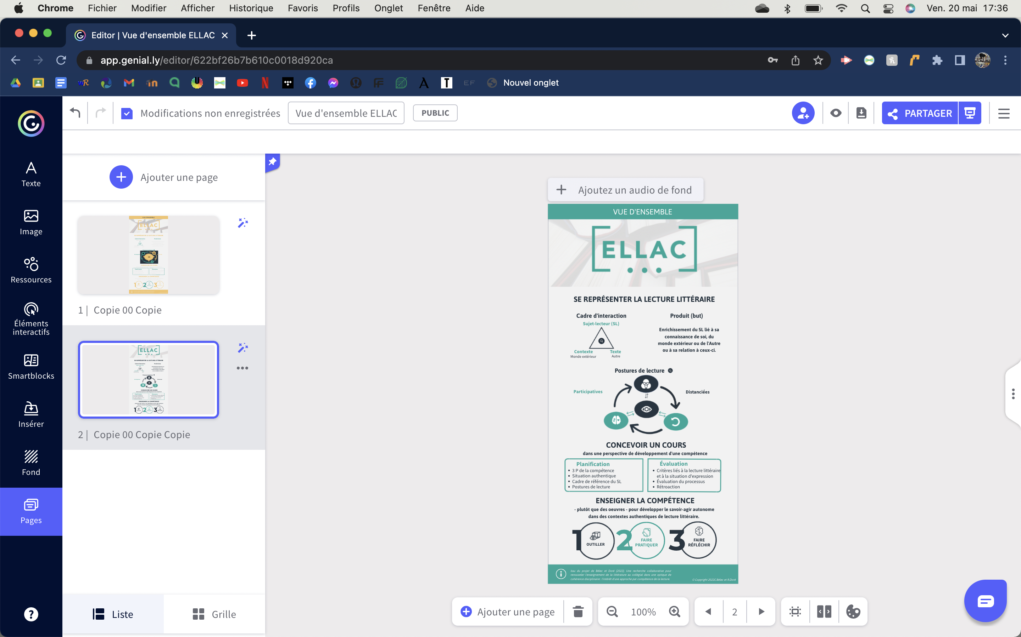
Vue d’ensemble de l’approche
Infographie interactive
Se représenter en quoi consiste la LL
S’appuyer sur la planification et l’évaluation pour développer l’autonomie en lecture
  Alignement pédagogique
S’appuyer sur des principes et moyens d’enseignement pour développer l’autonomie en lecture
  Enseignement explicite
  Pédagogie active
  Pratiques réflexives

Slide 5
ELLAC : une manière d’envisager la lecture littéraire
Les relations impliquées dans la LL
Qu’est-ce la LL produit chez le sujet-lecteur?

Slide 6
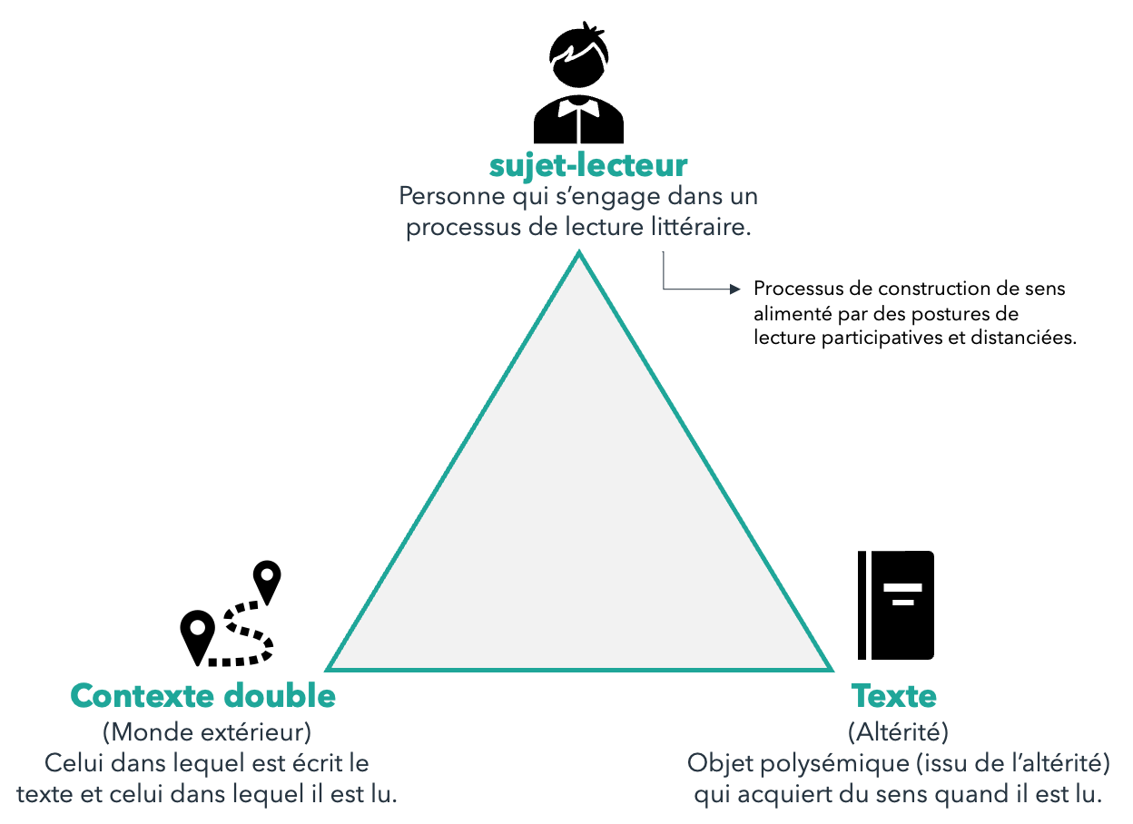
Les relations impliquées dans la lecture littéraire

Slide 7



Ce que développe la lecture littéraire
Réflexivité
Sujet lecteur
Personne qui s’engage dans un processus de lecture littéraire.
Compréhension du monde
Compétences relationnelles
Créativité
Contexte double
Texte
(Monde extérieur)
Celui dans lequel est écrit le texte et celui dans lequel il est lu.
(Altérité)
Objet polysémique (issu de l’altérité) qui acquiert du sens quand il est lu.

Slide 8
ELLAC : une manière d’envisager la lecture littéraire
Ce qui entre en relation lors de la LL
Ce que produit la LL
Qu’est-ce la LL produit chez le sujet-lecteur?

Slide 9
Le but de la LL, ce qu’elle produit
 | Produit | Propos | Processus
Définition | Enrichissement du sujet-lecteur par une évolution de sa compréhension de soi, de l’Autre ​ou du monde extérieur. | Réflexion critique et constructive sur le produit (son enrichissement) et/ou sur le processus ayant permis cet enrichissement. | Enchaînement ou combinaison d’actions clés suscitant la mobilisation des différents savoirs impliqués dans la compétence de lecture littéraire autonome.
Situation de performance | Intériorisé (non observable) doit être considéré dans le propos. | Situation d’expression tenant de la posture de lecture réflexive (ou d’une réflexion métacognitive) | Situations d’expression tenant des postures descriptive, personnelle, analytique ou réflexive.

Slide 10
ELLAC : une manière d’envisager la lecture littéraire
Ce qui entre en relation lors de la LL
Ce que produit la compétence de LL
Ce qui construit la LL
Qu’est-ce la LL produit chez le sujet-lecteur?

Slide 11




Le processus de lecture littéraire
Postures participatives
Postures distanciées
Personnelle
Réflexive
Descriptive
Analytique
Engagement relationnel

Slide 12




Postures de lecture
Ce qui a été compris au moyen du décodage et de la régulation contextuelle (faits, actions, caractéristiques des personnages, etc.) | Ce qui est reçu par le sujet lecteur, soit les émotions, réactions et réflexions suscitées par le texte et la prise de conscience de celles-ci. | Interprétation du texte en tant que construction servant un propos (dans une perspective de plausibilité au regard des effets produits, des faits internes et des faits externes). | Transformation du sujet-lecteur (lui-même, son regard sur le monde extérieur ou sur l’altérité portée par le texte) produite par la lecture littéraire.

Slide 13







Posture analytique
Plausibilité et justesse
Richesse
Posture descriptive
Exactitude
Pertinence
Posture personnelle
Engagement personnel
Mise à distance analytique
Posture réflexive
Justesse du fondement analytique
Engagement réflexif

Slide 14
Le processus, ce qui construit la LL
 | Produit | Propos | Processus
Définition | Enrichissement du sujet-lecteur par une évolution de sa compréhension de soi, de l’Autre ​ou du monde extérieur. | Réflexion critique et constructive sur le produit (son enrichissement) et/ou sur le processus ayant permis cet enrichissement. | Enchaînement ou combinaison d’actions clés suscitant la mobilisation des différents savoirs impliqués dans la compétence de lecture littéraire autonome.
Situation de performance | Intériorisé (non observable) doit être considéré dans le propos. | Situation d’expression tenant de la posture de lecture réflexive (ou d’une réflexion métacognitive) | Situations d’expression tenant des postures descriptive, personnelle, analytique ou réflexive.

Slide 15
ELLAC : une manière d’envisager la conception d’un cours
privilégier dans la perspective de développer l’autonomie des élèves en lecture
  Enseigner en pour développer l’autonomie en lecture
    Soutenir et observer le processus
    Fournir les savoirs
  Créer un alignement pédagogique centré sur la LL au moyen de ses critères de qualité

Slide 16
Savoir-être
Savoir-faire
Savoir
Développer un « savoir-agir complexe reposant sur la mobilisation et la combinaison efficaces d’une variété de ressources internes et externes à l’intérieur d’une famille de situations »
(Tardif, 2006).
Contexte
Connaissant
Exécutant
Compétent
Performant

Slide 17
ELLAC : proposition de principes et méthodes pour enseigner la compétence de lecture littéraire
Outiller les élèves – enseignement explicite
Faire pratiquer – pédagogie active
Faire réfléchir – pratiques réflexives

Slide 18

Récits de pratique
Expérimentations réalisées dans le cadre du projet de recherche collaboratif 2021-2022

Slide 19
Le cadre de référence : un outil pour favoriser l’apprentissage et l’autonomie des élèves
Catherine Arvisais-Castonguay
Cégep André-Laurendeau

Slide 20
Qu’est-ce qu’un cadre de référence?
Ensemble de savoirs nécessaires à la réalisation d’une lecture littéraire autonome lors de la situation de lecture finale.
Ces savoirs comportent des connaissances culturelles et littéraires, mais aussi des connaissances…
  Sémantiques et théoriques liées au propos
  Quant aux mécanismes permettant de mener le sujet lecteur vers l’objectif de communication ou la logique de construction de l’œuvre

Slide 21

Comment construire un cadre de référence?
Clarifier les objectifs (le cadre de la mise en oeuvre)
  Les critères de qualité à atteindre dans la situation d’expression à réaliser
  La dimension de l’œuvre à comprendre/interpréter
Circonscrire la famille de situation (FS) en identifiant les caractéristiques de la situation de lecture finale du cours
  Ses enjeux, son propos, sa thématique
  Son genre, ses mécanismes, ses procédés
Établir la liste des ressources dont l’élève aura besoin
  Les savoirs généraux et disciplinaires pertinents à la FS
  Les savoir-faire (stratégies de lecture) pertinents à la FS
  Les savoir-être particulièrement sollicités dans la FS
Choisir les lectures et activités qui permettront d’étaler les apprentissages sur l’ensemble de la session

Slide 22
Exemple d’application
Détermination des concepts clés (+ œuvres)
Espace réservé au cadre de référence dans le cahier coop (1 page par concept)
Déroulement de l’activité
  Les étudiants essaient en petits groupes de définir les concepts du jour et proposent des exemples (10 minutes)
  Mise en commun des réponses (tempête d’idées au tableau — définitions partielles, adjectifs, noms et verbes liés au concept) (10 minutes)
  Le prof fournit quelques informations factuelles (2-3 minutes)
Fin de la session → carte conceptuelle/synthèse (les œuvres + les concepts)

Slide 23

Le cadre de référence permet de…
S’assurer
  la bonne compréhension des concepts difficiles sous-jacents aux œuvres ;
  que les nuances et le sens des concepts sont clairs ;
  d’une base commune de culture générale.
  d’un niveau vocabulaire suffisant pour parler des œuvres ;
Solidifier le fil conducteur entre les œuvres.
Bref, donne des lunettes pour analyser le texte

Slide 24
L’enseignement explicite des trois types de savoirs mobilisés dans les actions-clés (tâches)
Maryse Dallaire
Cégep André-Laurendeau

Slide 25
L’explicitation des trois types de savoirs
La compétence de lecture littéraire repose sur un savoir-agir complexe impliquant la mobilisation de savoirs, savoir-faire et savoir-être (ressources).
  Les différentes ressources sont opérationnalisées au moyen d’actions clés (tâches).
  L’explicitation des différentes ressources nécessaires pour ces tâches fournit aux élèves des outils susceptibles de les soutenir dans la mobilisation de la compétence.

Slide 26
Nature des savoirs mobilisés
Savoirs | Savoir-faire | Savoir-être
Savoirs généraux et culturels de l'ordre de...​ l'histoire, la psychologie, la sociologie, la mytho-logie, la théologie, la linguistique, la symbolique, l'anthropologie, l’art… Savoirs disciplinaires courants, genres, procédés d’écriture | Stratégies de lecture transversales​ annotation, faire des recherches, synthèse… Stratégies de lecture disciplinaire repérer les caractéristiques des personnages, de leurs relations, du temps/lieu, les échos/ruptures, les procédés propres au genre, les passages clés… | D’action Mise à distance de soi... Rigueur, objectivité, impartialité Socioaffectif Sensibilité affective, sympathie, ouverture… Créativité Imagination, pensée complexe, convergente… Complexes

Slide 27
L’explicitation des savoirs dans les consignes des tâches à effectuer
Tâche | Objectifs | Savoirs | Savoir-faire | Savoir-être
Le.la narrateur.trice dans son environnement Réfléchir à la place de l'individu au sein de sa société À faire en classe, pendant le cours 12A, ajouter une image du schéma dans l'activité 3.2. (bloc-notes) | Comprendre et analyser les liens entre le personnage principal et la société à laquelle il appartient Compléter la réflexion sur les structures sociales et la place de l'individu dans cette société (Pendant la lecture) | Connaissances sur les mécanismes propres au genre narratif et au roman postmoderne Connaissance des mécanismes liés à l'individualité, à la société Connaissances socio-historiques liées à l’œuvre Connaissance du vocabulaire socioaffectif (pour cerner le plus précisément possible le type de relation) Connaissances sur les symboles | Savoir faire des déductions Être attentif aux signes indiquant un trait physique, psychologique ou social Méthode et stratégies de collaboration (comment communiquer en situation d'interaction, comment reformuler, comment partager sa lecture active) Créer un schéma représentant des liens entre un individu et sa société | Pensée convergente (analytique) Empathie Sensibilité affective Sensibilité esthétique

Slide 28

L’explicitation des savoirs a permis…
Pour la personne enseignante :
  Formuler mes objectifs de manière plus claire
  Mieux définir mes exigences, mes attentes
  M’aider dans ma rétroaction
Pour les élèves :
  Clarifier ce qui est demandé (tâches, objectifs)
  Clarifier ce qu’il faut pour réussir la tâche (savoirs définis)
  Clarifier l’apparence de ce qui est demandé (avec quel schéma, par exemple)

Slide 29
L’enseignement des postures impliquées dans le processus de lecture littéraire
Marie-Ève Pelland
Cégep André-Laurendeau

Slide 30
Postures de lecture
Ce qui a été compris au moyen du décodage et de la régulation contextuelle (faits, actions, caractéristiques des personnages, etc.) Permet de résumer ou de décrire | Ce qui est reçu par le sujet lecteur, soit les émotions, réactions et réflexions suscitées par le texte et la prise de conscience de celles-ci. Permet de s’engager | Interprétation du texte en tant que construction servant un propos (dans une perspective de plausibilité au regard des effets produits, des faits internes et des faits externes). Permet de déconstruire | Transformation du sujet-lecteur (lui-même, son regard sur le monde extérieur ou sur l’altérité portée par le texte) produite par la lecture littéraire. Permet d’intérioriser
Descriptive
Personnelle
Analytique
Réflexive

Slide 31

Mes actions : enseigner, faire pratiquer et faire réfléchir
Posture personnelle
Posture réflexive
Posture analytique
Stratégies de lecture et cercles de lecture
Bilan réflexif

Slide 32

Une expérience enrichissante… malgré ses défis!
Enseigner des concepts clairs
Créer des activités cohérentes
Rétroagir de manière efficace

Slide 33
Le portfolio, un outil pour observer le processus de l’élève et son engagement dans celui-ci
Annie Bourgoin
Cégep de Rivière-du-Loup

Slide 34
Le portfolio
Les diverses actions clés proposées aux élèves pour faire pratiquer la lecture littéraire permettent de laisser des traces du processus de la compétence.
  Ces traces peuvent être réunies dans un portfolio afin d’être observées et évaluées à des fins d’apprentissage (rétroaction constructive sur le processus).

Slide 35

Expérimentation du portfolio
Objectifs
Structure du portfolio
  Types d’activités
  Planification

Slide 36
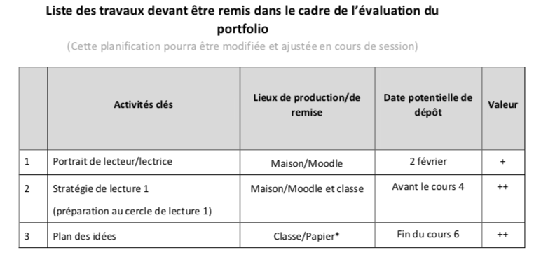
Expérimentation du portfolio (suite)
Suivi des activités
  Outils de suivi
    Feuille de route partagée
    Résultats consignés dans un fichier personnel
  Rétroactions et évaluation
    Commentaires audios
    Liste de commentaires à copier-coller
    Grilles
Extrait d'une feuille de route partagée aux élèves

Slide 37
Bilan de l’expérimentation
Intérêt du portfolio
Pour l'enseignant: suivi des apprentissages (tôt et en continu); interventions rapides si manque de rigueur, de justesse ou de richesse; plaisir à corriger.
Pour les élèves: favorise l'engagement et l'autonomie de l'étudiant; stimule la créativité et l’audace (interprétation).
Commentaires d’élèves
« Plus significatif de faire plusieurs petits travaux qu’un seul gros travail. »
Les nombreuses rétroactions nous permettent « de mieux nous connaitre comme étudiants.»
« Le portfolio m’a aidée à mieux m’organiser dans la dissertation parce que j’ai récupéré des idées dans les activités pour en former de meilleures dans ma dissertation.»
Défis et conseils …

Slide 38
Le texte d’invention, un moyen de faire pratiquer les postures de lecture et les savoir-être
Andrée-Anne Clermont
Collège Ahuntsic

Slide 39
Textes d’invention et savoir-être propres aux différentes postures
Les textes d’invention sont des créations dont le sujet est l’œuvre littéraire.
Ils visent à approcher l’œuvre par un processus créatif afin de mieux d’appréhender celle-ci.
Ils peuvent s’inscrire dans différentes postures de lecture et impliquent presque toujours la mobilisation de plusieurs savoir-être.

Slide 40

Exercice réalisé
Contexte
Œuvre : La femme qui fuit
Activités faites préalablement
Type d’évaluation : rédaction
Sujet/point de départ :
Réflexion de deux personnages
(un imposé, un au choix) sur leur destin à partir d’un moment charnière du texte et prenant
appui sur une citation de l’œuvre (tremplin)
Postures interpellées : analytique et réflexive
Forme :
  Monologue intérieur (au je)
  Style sobre (conforme au ton de La femme qui fuit)
Critères d’évaluation : plausibilité, richesse et profondeur

Slide 41


Effets positifs
Exercice très riche et complexe nécessitant de posséder de nombreuses connaissances et compétences pertinentes à la lecture littéraire.
Exercice qui nécessite aussi la mobilisation plusieurs savoir-être.
Au final:
  Plusieurs autres possibilités (lettres, épitaphes, discours, dialogues, etc.)
  Utile pour intégrer des savoir-être, mais aussi pour évaluer des savoirs et des savoir-faire.
  Permet aux élèves de goûter au plaisir de la langue et au plaisir d’écrire.

Slide 42
Changer de paradigme d’enseignement
Ismaïl Trad
Collège de Rosemont

Slide 43
Changer de paradigme d’enseignement : cadre de référence, portfolio, cercles de lecture
AVANT
Principe de l’anthologie (beaucoup d’extraits, tous les auteurs marquants)
Cours magistraux et beaucoup de contexte sociohistorique
Questionnaires, tests de lecture, analyses formatives
Peu d’évaluations, surtout des analyses littéraires
APRÈS
Choix d’œuvres restreint et plus cohérent
Place centrale au travail en équipe, interventions moins scriptées
Travail de lecture préparatoire et tâches en équipe
Évaluation en continu du portfolio

Slide 44
Réflexion sur l’expérimentation
Un choix plus restreint d’œuvres : plus de liens et des apprentissages sûrement plus durables
Retour en classe (A2021) : plaisir de voir les élèves discuter des œuvres lors des cercles de lecture
Portfolio : augmentation de la correction, difficulté de formuler des rétroactions pertinentes, moyen de sanctionner les très nombreuses absences et le manque d’engagement
Baisse de motivation et abandons liés au contexte pandémique : difficile de bien évaluer les retombées de la méthode
Bref, une approche plus cohérente à expérimenter de nouveau dans
un contexte d’enseignement « normal »

Slide 45
Changer de paradigme d’évaluation pour demeurer centré sur la lecture littéraire
Katherine Girard
Cégep de Drummondville

Slide 46
Changer de paradigme d’évaluation
Situation d’expression (contenant)
Normes |  | Posture d'expression
Structure Lecteur fictif Médias mobilisés Type de vocabulaire/niveau de langage |  | Ex. : Rigueur Réflexive Pensée complexe…
Lecture littéraire (contenu)
Posture descriptive | Posture personnelle | Posture analytique | Posture réflexive
Exactitude Pertinence de la sélection des données à considérer pour comprendre l'œuvre | Engagement relationnel (lien présent, clair et pertinent) Questionnement analytique (critique envers la posture personnelle ou exploitant celle-ci dans une optique de sensibilité artistique) | Plausibilité/justesse (absence de biais, cohérence externe/interne) Richesse (savoirs, approfondissement des nuances, multitude des dimensions…) | Justesse et plausibilité du fondement réflexif Engagement réflexif (lien présent, clair, cohérent et pertinent)

Slide 47
Exemple de grille d’évaluation (1/2)
CRITÈRES | INDICATEURS | ÉCHELLE DESCRIPTIVE
 |  | Insuffisant | Satisfaisant (seuil de réussite) | Très bien | Excellent
Exploitation adéquate du genre (25%) | La structure du genre est respectée ; les preuves textuelles comportent tous les éléments techniques exigés par le genre. Le niveau de langage et le vocabulaire sont cohérents aux exigences du genre Le discours adopte un ton/ posture neutre Le lecteur fictif est pris en compte Les éléments de la structure contribuent à la fluidité du discours. | Plusieurs éléments (de la structure du genre ou des éléments techniques) sont absents. Le niveau de langage est courant, peu varié et peut comporter quelques formulations incohérentes aux exigences du genre. Le discours adopte régulièrement une posture subjective et prend peu en compte le lecteur fictif. | La structure du genre est généralement respectée, malgré quelques manques significatifs ou non-significatifs. Les éléments techniques nécessaires sont présents la plupart du temps. Le niveau de langage est courant, mais assez varié. Le discours peut adopter à l’occasion une posture subjective, mais prend généralement en compte le lecteur fictif. | La structure du genre est généralement respectée malgré quelques manques non-significatifs et contribue même, par moment, à la fluidité du discours. Presque tous les éléments techniques nécessaires sont présents. Le niveau de langage est généralement soutenu et varié. Le vocabulaire spécialisé, occasionnel, est utilisé de manière adéquate. Le discours se maintient dans une posture neutre et prend en compte le lecteur fictif, et ce, de façon plutôt habile à plusieurs reprises. | La structure du genre est parfaitement respectée et contribue à la fluidité du discours. Presque tous les éléments techniques nécessaires sont présents. Le niveau de langage est généralement soutenu, riche et varié et le vocabulaire spécialisé est utilisé régulièrement et de manière adéquate. Le discours se maintient dans une posture neutre et prend (sauf exception) habilement en compte le lecteur fictif.
 |  | 0-14 | 15-19 | 20-22 | 23-25
Rigueur du discours (25%) | L’ensemble du discours demeure centré sur l’objectif du genre Le discours évolue selon une logique de progression définie Des liens logiques sont clairement visibles entre chacune des parties du discours ; les affirmations sont soutenues par des faits externes ou des preuves textuelles pertinents. Le discours est précis et concis. | Le discours est plus ou moins centré sur l’objectif du genre, ; par ailleurs, la logique de progression ne semble pas vraiment prise en compte. Les liens logiques entre les parties du discours sont souvent déficients et les affirmations sont soutenues à plusieurs reprises (4 et plus) par des faits internes et externes (si applicables) peu pertinents. Le discours est imprécis ou manque de concision. | Le discours est généralement centré sur l’objectif du genre, mais évolue selon une logique de progression parfois discutable. Les liens logiques essentiels entre les différentes parties du discours sont visibles, bien que quelques liens secondaires soient discutables ; les affirmations sont soutenues la majorité du temps par des faits internes et externes (si applicables) pertinents. De temps à autres, le discours manque de précision ou de concision. | Le discours demeure centré sur l’objectif du genre et évolue selon une logique de progression bien définie. Les liens logiques entre les différentes parties du discours sont visibles ; les affirmations sont toutes soutenues (sauf exception) par des faits internes et externes (si applicables) pertinents. De temps à autres, le discours manque de précision ou de concision. | Le discours demeure centré sur l’objectif du genre et évolue selon une logique de progression bien définie permettant d’appréhender graduellement et clairement l'ensemble de la lecture littéraire partagée. Les liens logiques entre les différentes parties du discours sont clairement visibles et les affirmations sont toutes soutenues (sauf exception) par des faits internes et externes (si applicables) pertinents. Le discours démontre un souci de précision indéniable tout en étant généralement concis.
 |  | 0-14 | 15-19 | 20-22 | 23-25

Slide 48
Justesse et plausibilité de la lecture littéraire (20%) | L’interprétation contribue à mettre en lumière la cohérence de l’œuvre littéraire, son propos L’interprétation peut être considérée comme probable au regard des faits textuels de l’œuvre (interne) et de son contexte de production (externe) Les biais de lecture sont contrôlés et n’entrent pas en conflit avec la plausibilité de l’interprétation | L’interprétation comporte des éléments incohérents avec le propos de l’œuvre littéraire. L’interprétation de plusieurs éléments est peu plausible au regard des faits textuels de l’œuvre (interne) et de son contexte de production (externe). Les biais du lecteur influencent l’interprétation de manière à nuire à la plausibilité de la lecture littéraire. | L’interprétation met peu en lumière la cohérence de l’œuvre littéraire, mais demeure cohérente. L’interprétation peut être considérée comme probable ou plausible au regard des faits textuels de l’œuvre (interne) et de son contexte de production (externe), malgré un élément discutable. À une occasion, les biais du lecteur peuvent influencer l’interprétation de manière à nuire à la plausibilité de la lecture littéraire. | L’interprétation contribue à quelques reprises à mettre en lumière la cohérence de l’œuvre littéraire. L’interprétation peut être considérée comme probable ou plausible au regard des faits textuels de l’œuvre (interne) et de son contexte de production (externe), malgré un élément discutable. Les biais de lecture sont contrôlés ou n’entrent pas en conflit grave avec la plausibilité de l’interprétation. | L’ensemble de l’interprétation contribue habilement à mettre en lumière la cohérence de l’œuvre littéraire. L’interprétation peut être considérée comme probable au regard des faits textuels de l’œuvre (interne) et de son contexte de production (externe). Les biais de lecture sont contrôlés et n’entrent pas en conflit avec la plausibilité de l’interprétation.
 |  | 0-11 | 12-15 | 16-18 | 19-20
Richesse de la lecture littéraire (30%) | L’interprétation s’appuie sur des savoirs littéraires (informations culturelles, procédés et référents littéraires) justes. Les éléments choisis sont pertinents au regard de l’œuvre littéraire en tant que contexte situé. Les éléments présentés permettent une compré-hension enrichie de l’œuvre (différentes dimensions, plusieurs nuances, complexité, etc.) ou du discours sur celle-ci | La moitié ou moins des savoirs littéraires sur lesquels s’appuie l’interprétation sont justes. Peu (4 et plus) d’éléments choisis sont pertinents au regard de l’œuvre littéraire à analyser. Les éléments présentés permettent rarement une compréhension enrichie de l’œuvre, ceux-ci abordant peu de dimensions. Les éléments présentés ne mettent en lumière que peu de nuances. | La majorité des savoirs littéraires sur lesquels s’appuie l’interprétation sont justes. Les éléments choisis sont généralement pertinents au regard de l’œuvre littéraire à analyser. Quelques éléments présentés permettent parfois une compréhension enrichie de l’œuvre en abordant différentes dimensions. Quelques éléments présentés permettent de faire émerger des nuances ainsi que la complexité du propos. | Presque tous les savoirs littéraires sur lesquels s’appuie l’interprétation sont justes. Les éléments choisis sont pertinents au regard de l’œuvre littéraire à analyser, sauf exception. Plusieurs des éléments présentés permettent une compréhension enrichie de l’œuvre en abordant différentes dimensions. Plusieurs des éléments présentés permettent de faire émerger des nuances ainsi que la complexité du propos. | Les savoirs littéraires sur lesquels s’appuie l’interprétation sont justes (sauf exception) dépassent les exigences, en qualité comme en nombre. Les éléments choisis sont pertinents au regard de l’œuvre littéraire à analyser, sauf exception. Presque tous les éléments présentés témoignent d’une compréhension enrichie de l’œuvre en abordant plusieurs dimensions. Presque tous les éléments présentés permettent de faire émerger des nuances ainsi que la complexité du propos.
 |  | 0-17 | 18-23 | 24-27 | 28-30

Slide 49
Changer de paradigme d’évaluation : de la grille structurelle à la grille qualitative
Critères : exploitation adéquate du genre, rigueur du discours, justesse et plausibilité, richesse
Étape 1 : S’approprier la grille
  Une approche plus globale de la dissertation;
  Une correction demandant plus de réflexion au premier regard (double pénalité?) ;
  Une adaptation selon le cours donné (101-102-103 – pondération à adapter).
Étape 2 : Expliquer la grille
  L’importance de maitriser les quatre critères pour mieux les expliquer aux élèves
  (vulgarisation nécessaire de la grille).

Slide 50
Changer de paradigme d’évaluation : de la grille structurelle à la grille qualitative
Étape 3 : Faire rédiger
  Les élèves doivent rédiger un développement sur une question de dissertation formative.
Étape 4 : Faire expérimenter la grille aux élèves
  Proposition d’une dissertation comportant plusieurs problèmes en regard des quatre critères à corriger.
  Proposition d’une dissertation plus acceptable en regard des quatre critères à corriger.
  L’élève doit corriger son propre développement en fonction de la grille d’évaluation ou le faire corriger par un pair (discussion ensuite).

Slide 51
Changer de paradigme d’évaluation : de la grille structurelle à la grille qualitative
Étape 5 : Exiger un bilan après la dissertation (tâche du portfolio)
  L’élève doit remplir le canevas (indicateurs d’excellence vs bilan personnel) en fonction de ce qu’il a bien réussi et de ce qu’il a moins bien réussi ;
  L’élève doit aussi faire le bilan de sa relecture ciblée (erreurs en français écrit).

Slide 52

Changer de paradigme d’évaluation: bilan
Gains :
  Sans équivoque, une plus grande richesse dans les dissertations;
  Une meilleure compréhension du texte à écrire (une dissertation critique);
  De meilleures notes en général;
  Une meilleure compréhension, chez l’élève, de ce qui peut être à améliorer et de ce qui a été réussi.

Slide 53
Changer de paradigme d’évaluation: bilan
Bémols :
  Temps à libérer en classe pour l’appropriation et l’expérimentation de la grille par les élèves;
  Préparation en amont d’exemples probants par la personne enseignante.

Slide 54
Site web d’autoformation: ellac.ca
Approche : capsules d’autoformation , références et documentation complémentaire
Intégration : capsules expliquant comment concevoir un cours ou expérimenter un élément
Matériel didactique : consignes, planification, schémas, grilles d’évaluation, lexiques, etc.
Balados : série balados présentant des récits de pratique (30 à 50 minutes chacun)
Équipe : présentation des chercheuses et formulaire de courriel
Recherche : problématique, objectifs, déroulement et résultats
Communauté : groupe Facebook ELLAC ouvert à tous et toutes

Slide 55


Slide 56
Ceci n’est pas une recette.

Slide 57
Annexes
Colloque de l’AQPC 2022
9 juin 2022

Slide 58

Les textes d’invention
Un outil pour pratiquer les savoir-être
Par Andrée-Anne Clermont

Slide 59
Exercice réalisé
Contexte : évaluation de fin de session (post-ÉUF) avec des élèves du cours 601-103-MQ (Littérature québécoise)
Type d’évaluation: Rédaction de textes d’invention (2) écrits à partir de deux personnages de La femme qui fuit
Textes courts (250 mots chacun – pour un total de 500 mots)
Préparation:
  Recherches sur le contexte de la Grande Noirceur
  Visionnement de parties du documentaire « Les enfants du Refus Global »
  Analyse des épigraphes de la Femme qui fuit (considérées comme des clés pour la compréhension)
  Cercles de lecture (2) ayant pour objectif de repérer les moments charnière du texte du point de vue des personnages
Point de départ des textes d’invention: moments charnière du texte du point de vue des personnages
  L’élève devait donc imaginer la réflexion d’un personnage par rapport à son propre destin en prenant appui sur une citation de départ (qui demeurait en dehors de son texte mais en constituait le tremplin
Un personnage imposé: Suzanne Meloche
Un personnage au choix parmi les suivants: Marcel Barbeau, Mousse et Anaïs Barbeau-Lavalette (le personnage de François ayant servi à l’enseignante comme exemple)
Forme:
  Monologue intérieur (au je)
  Style sobre (conforme au ton de La femme qui fuit)
  Posture d’écriture complexe mettant à profit toutes les postures de lecture
L’évaluation reposait sur des critères de plausibilité, de richesse et de profondeur

Slide 60
Effets positifs
Exercice très riche et complexe: nécessite la participation des 4 postures de lecture et un engagement réel de l’élève
Texte d’invention = combinaison de créativité et de contraintes
Pour réussir un tel texte d’invention, on doit avoir acquis de nombreuses connaissances et compétences :
  avoir compris le contexte du texte original (l’époque – avec toutes ses nuances);
  avoir correctement observé et analysé la forme du texte original (la démarche d’Anaïs Barbeau-Lavalette, qui est d’une certaine manière un texte « hors-genre » relevant du texte d’invention);
  avoir été sensible au ton et au style de La femme qui fuit (afin de produire un écho harmonieux de ce texte)
Il faut aussi mobiliser plusieurs savoir-être:
  Empathie (pour comprendre les personnages dont on doit imaginer le monologue intérieur)
  Mise à distance de soi et ouverture à l’autre (pour éviter tout jugement fondé sur ses propres valeurs)
  Curiosité (pour approfondir sa compréhension du contexte de l’époque et des enjeux rencontrés par les personnages)
  Tolérance à l’incertitude (liberté de création perçue comme porteuse de risques par les élèves habitués aux évaluation présentées comme des « recettes »)
  Souplesse et objectivité (pour faire l’exercice deux fois avec des personnages différents)
  Imagination (bien sûr!)
Au final:
  Le texte d’invention, par nature, est un exercice complexe
  Ceci n’est qu’un exemple parmi des dizaines d’autres exercices du même type qui peuvent être faits à différents moments dans une session (lettres, épitaphes, discours, dialogues, etc.)
  Il est utile pour intégrer des savoir-être, mais aussi pour évaluer des savoirs et des savoir-faire
  Il permet finalement aux élèves de goûter au plaisir de la langue, au plaisir d’écrire, ce qui arrive rarement dans les cours de littérature au collégial

